Slide 1

Неистовый Бауыржан
К 110-летию со дня рождения Героя Советского Союза, казахского писателя Бауыржана Момышулы (1910-1982)

Slide 2
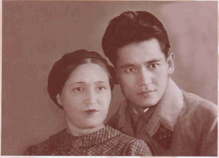
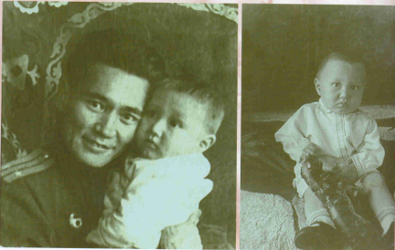
Родился Бауыржан Момышулы в 1910 году в Джамбулской области. Будучи еще со всем молодым человеком работал учителем, секретарем райисполкома, финансистом, начальником милиции.
В 1936 году он призывается на действительную военную службу и навсегда связывает свое будущее с Советской Армией.
В годы Великой Отечественной войны он был единственным казахом-командиром дивизии. Он прошел через всю долгую войну, сначала в звании старшего лейтенанта, а конец войны - полковником. Командовал взводом, батальоном, полком и дивизией.

Slide 3
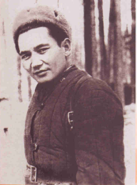
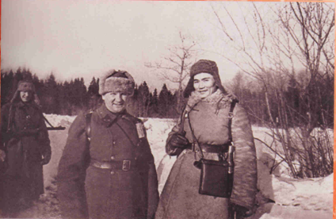

Особое место в биографии Момышулы занимает битва под Москвой. Он воевал в составе 316-й стрелковой дивизии, сформированной в Казахстане и Киргизии летом 41-го под командованием генерала И.В. Панфилова.
Тогда впервые заговорили о Б.Момышулы как о талантливом командире.
За геройские бои в Волоколамском направлении 7 ноября генерал Панфилов представил старшего лейтенанта Момышулы к ордену Ленина (высшей награде страны того времени). Но судьба наградного листа до сих пор неизвестна.

Slide 4
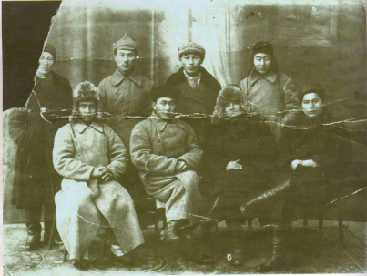
О подвиге бойцов и командиров Панфиловской дивизии известным писателем А.Беком написана замечательная повесть "Волоколамское шоссе", в которой много страниц посвящено мужественному воину, казахскому офицеру, нашему земляку.
Немало было в воинской биографии Момышулы и других славных страниц: одно простое перечисление займет много времени. Учитывая значительные боевые заслуги Момышулы, другой его командир полковник И.И. Серебряков в августе 42-го представляет Бауыржана к присвоению звания Героя Советского Союза.
Неизвестно и то, что стало и с этим наградным листом. Не были достойно отмечены и последующие боевые дела нашего земляка. Всего тремя боевыми орденами был награжден Момышулы - Красного Знамени, Отечественной войны I степени и Красной Звезды...

Slide 5

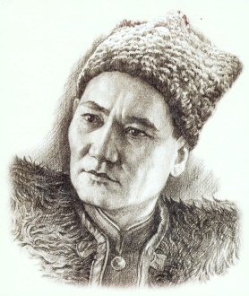
После войны Б.Момышулы окончил Военную академию Генерального штаба Советской Армии. Окончил успешно: здесь же позже занимался военно-педагогической деятельностью.
Знающие люди говорят, что его идеи в области тактики отличались смелостью и новизной. Но он так и остался полковником, а в 1956 году был отправлен в отставку. Ему было всего 46 лет.
Трезво взвесив и оценив свои возможности, меру ответственности как писателя и гражданина, Б. Момышулы взялся за перо. Он писал о том, что видел и пережил на фронте, что потрясло и осталось в его памяти навсегда.
Помогали ему в написании правды о войне и те тридцать восемь тетрадей-дневников, что вел он на фронте, вел в любых условиях: на марше, в окопе, в снег и дождь и даже в окружении.
Огромной любовью к простым солдатам, Родине пронизана его книга "За нами Москва", посвященная боевым подвигам гвардейской Панфиловской дивизии (издана в 1958 году).

Slide 6

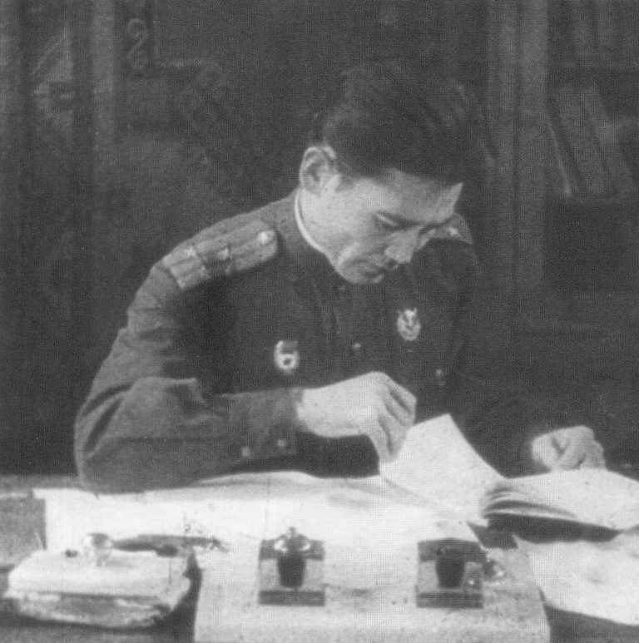

Писательский дар Б.Момышулы отметил и корифей отечественной литературы Мухтар Ауэзов: "Я очень рад, что оценен не только твой героизм на поле брани, но и твой литературный труд.
А уж первой своей книгой "История одной ночи" Момышулы заявил о себе как талантливый писатель". Вторая - "Наша семья", написанная им в годы учебы в академии, сразу стала популярной.
В ней писатель восторженно и правдиво рассказал о своем народе, его истории, обычаях, людях. В 1976 году эта книга получила Государственную премию КазССР.
Момышулы сочно и страстно, глубоко и прекрасно говорил и писал на двух языках. Он понимал это так: родной язык с родным соединяет, русский язык с другим сближает. Он следовал принципу: "Знающий один язык - это один человек. Знающий два языка стоит двух достойных людей".

Slide 7
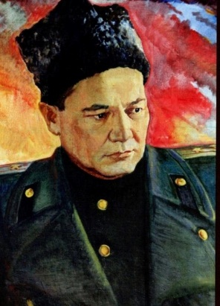
Имя Бауыржана Момышулы было и остается популярным в народе.
Его знают и любят и благодаря книгам А.Кривицкого "Вовеки не забуду", Д.Онегина "На дальних подступах", М.Габдуллина "Мои фронтовые друзья", А.Нуршаихова "Истина и легенда", его собственной - "За нами Москва", одноименному художественному фильму, книгам его сына Бахытжана, который достойно продолжает дело своего отца.
Несмотря на то, что всенародно признанным Героем Б.Момышулы стал еще в 1941 году, официально звание Героя Советского Союза ему присвоили с большим опозданием, посмертно, в 1990 г., в год 80-летия со дня рождения. Правда все же восторжествовала. Сам Бауыржан Момышулы говорил:
"...Мои судьи - время и народ".
Сегодня его имя носят школы и военные интернаты, его именем названы улицы городов Казахстана, о нем много пишут, говорят, читают. Время все расставило по своим местам, и народ его не забыл, слава о нем с годами только умножается.

Slide 8
Спасибо за внимание

